Slide 1

Proyecto Capstone:
Barmatch
Raul Guerra
Josefa Morales
Daniel Godfray

Slide 2

Contenidos
  Introducción
  Contexto
  Problemática
  Solución
  Mapa Tecnológico/Arquitectura
  Competencias
  Riesgos
  Seguridad
  Modelo de Negocio
  Mockup
  Conclusión

Slide 3



01/
Introducción
Salir a un bar o restaurante genera incertidumbre en el cliente ("¿Habrá espacio?", "¿Cómo aseguro mi lugar?") debido a que la información suele estar fragmentada. Simultáneamente, los locales comerciales administran reservas y enfrentan no-shows o fluctuaciones de demanda, pero su información operativa rara vez se transforma en conocimiento estratégico para la toma de decisiones.

Slide 4

02/
CONTEXTO
Durante 2025 y 2026 se ha mostrado una baja considerable del consumo de alcohol en Chile, según una noticia de el diario La Tercera en diciembre de 2025 SENDA mostró que solamente 34,6% de los chilenos consumió alcohol en los últimos meses. Esto también se ha asociado a que la nueva generación de adultos jovenes ha reducido su consumo debido a las nueva tendencias de una vida más saludable.
Pero los bares y restaurantes no solo son un espacio de consumo, también son espacios para sociabilizar y tener encuentros con amigos, reuniones con familiares, etc. En 2026 según la Encuensta Bicentenario UC 2025 muestra que la sociedad chilen considera tener muchos amigos pero a la vez tener una gran sensación de soledad, esto principalmente por los jovenes. Según un estudio de la Potificie Univerdida Catolica en 2025, un 7% de los jovenes declara no tener vinculos sociales, mientras que un 22% declara sentirse solos, todos dentro de un rango de 18 a 34 años

Slide 5



03/
PROBLEMÁTICA
Perspectiva del cliente: información distribuida, sin filtro único por tipo de experiencia, ambiente, temática, ubicación, disponibilidad y preferencias personales.
Perspectiva del establecimiento: información generada (reservas, ocupación, cancelaciones) que se usa para operar en el día a día y convertirse en conocimiento accionable para la toma de decisiones.
BarMatchIA no es solo una agenda digital; integra tres capas operativas: descubrimiento, operación en tiempo real y analítica predictiva.
  La Solución: El cliente utiliza una app móvil para explorar y asegurar su cupo mediante un código QR. El local gestiona reservas, acomoda clientes sin aviso (walk-ins) y recibe recomendaciones de inteligencia artificial para optimizar su ocupación.
  Competencias: A diferencia de la competencia, el motor determinístico gestiona la "capacidad reservable" permitiendo holguras frente a la capacidad física, sin obligar al local a asignar mesas específicas hasta el momento del check-in.
  Modelo de Negocio: Opera bajo un esquema B2B2C donde el cliente final accede sin costo para maximizar la adopción, mientras el establecimiento paga una suscripción (niveles Base o Avanzado) según el uso de herramientas analíticas.
"No es un problema de falta de información, es un problema de información fragmentada para el cliente, y de información desaprovechada para el establecimiento."

Slide 6

04/
Solución y Propuesta de Valor
Propuesta de valor integrada, con dos frentes que conviven en una misma plataforma:
  Para el cliente: descubrir establecimientos según tipo de experiencia deseada, revisar información relevante, consultar disponibilidad real y gestionar reservas.
  Para el administrador del establecimiento: mantener actualizada la información de su local, gestionar disponibilidad y reservas, revisar comportamiento histórico y acceder a herramientas analíticas.

Slide 7

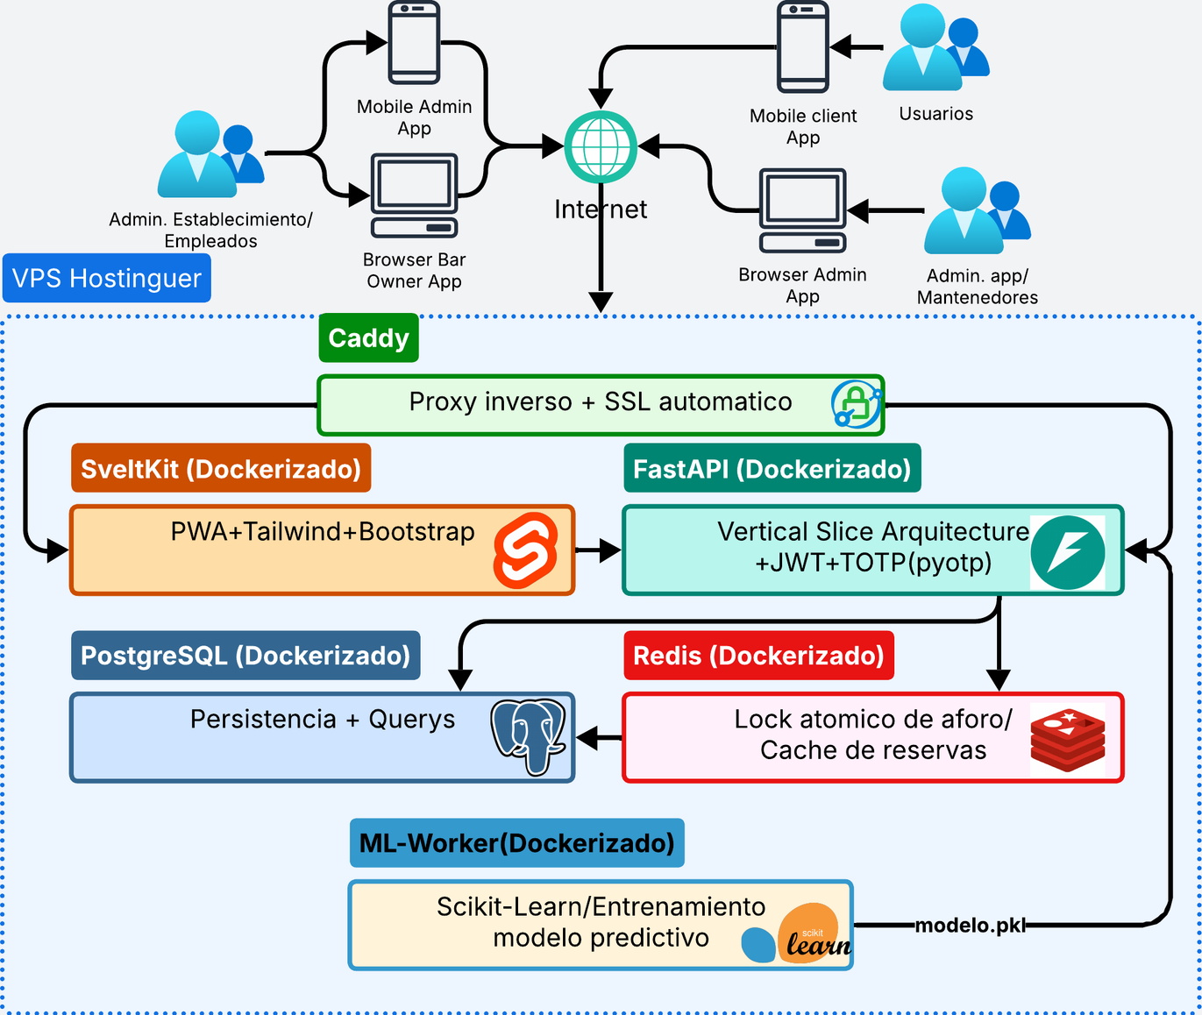
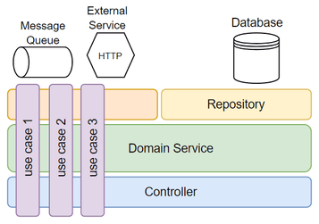
05/
MAPA TECNOLÓGICO
  Backend: FastAPI (Python)
  Base de datos: PostgreSQL
  Capa de concurrencia/tiempo real: Redis (locks atómicos, Pub/Sub)
  Comunicación en tiempo real: Server-Sent Events (SSE)
  Frontend: Sveltkit, desplegado como PWA (un solo codebase para B2C y B2B)
  Empaquetado nativo futuro (post-MVP): Capacitor
  Analítica/IA: Scikit-Learn, Pandas
  Infraestructura/despliegue: Docker/ Hostinger
  Gestión de proyecto: Jira
  Control de versiones: Git/ Github
  Prototipado: Figma
  Arquitectura: Vertical Slice Arquitecture

Slide 8

07/
RIESGOS

Slide 9

08/
SEGURIDAD
  Autenticación y autorización
  Separación de roles (ya mapeada en 4 actores con límites explícitos de función).
  Almacenamiento seguro de contraseñas
  Validación de datos de entrada
  Protección de endpoints
  Manejo de sesiones o tokens
  Gestión de secretos
  Protección de información sensible
  Registros y auditoría
  Control de acceso a funciones administrativas
Revisión de qué información es realmente necesaria almacenar para fines analíticos, evitando recopilar datos sin finalidad justificada — esto conecta directo con el principio de minimización de datos de la Ley 21.719.
"La seguridad no es una capa que se agrega al final — está en cada uno de los 4 roles del sistema, en el diseño del modelo de datos, y en la forma en que tratamos la información antes de que llegue al componente de IA."

Slide 10
  Modelo B2B2C: el establecimiento paga, el consumidor utilizar gratis.
  Cliente Pagante - B2B: Bares, pubs y locales nocturnos pequeños/medianos
  Usuario final - B2C: usuarios entre 20 y 40 años que buscan planificar sus salidas.
  Propuesta de valor para locales: gestión de reservas + optimización de aforo + reducción de no-show + analítica operacional.
  Propuesta de valor para el usuario: descubrimiento de locales + disponibilidad real + reserva confirmada + QR.
  Ingresos: por suscripción mensual (Plan Base - Plan Avanzado - Futuro: posicionamiento destacado e integración)
  Diferenciador: IA para recomendaciones según ajustes y preferencias del usuario.
09/
Modelo de negocio

Slide 11
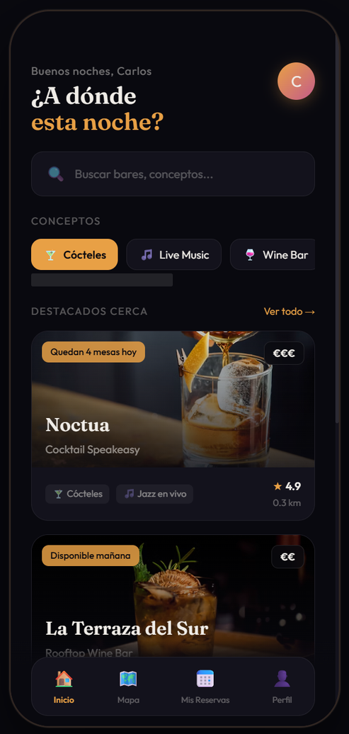
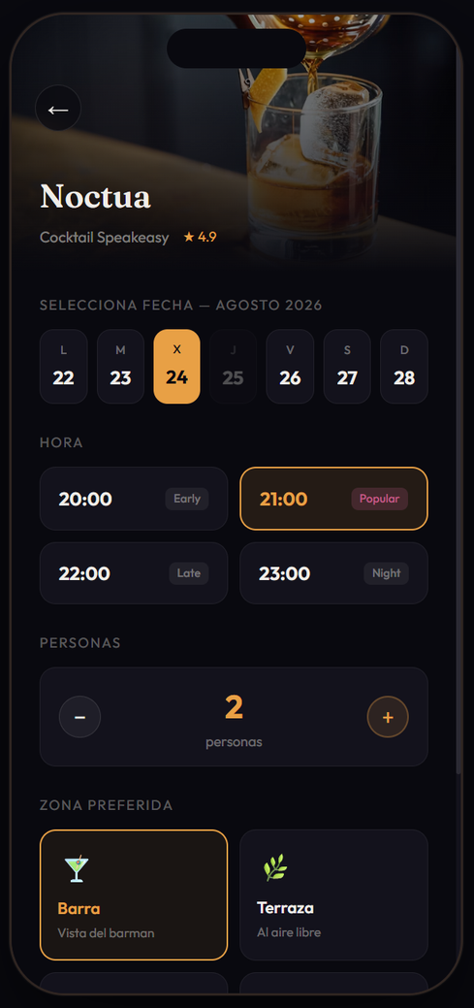
10/
MOCKUPs
  Usuario final (browsing y reservas)
  App Movil

Slide 12
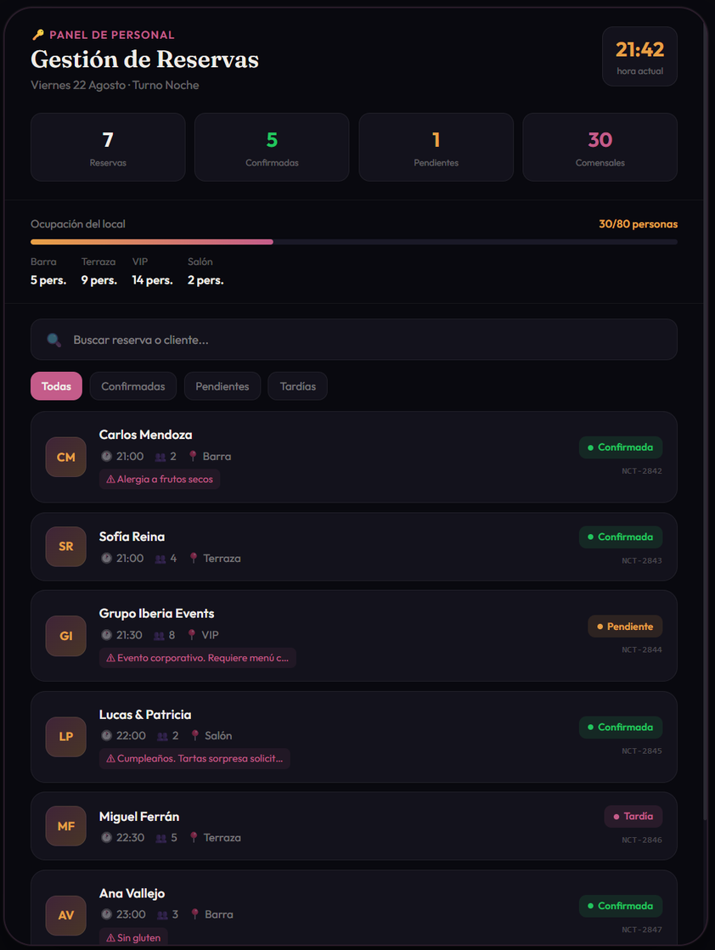
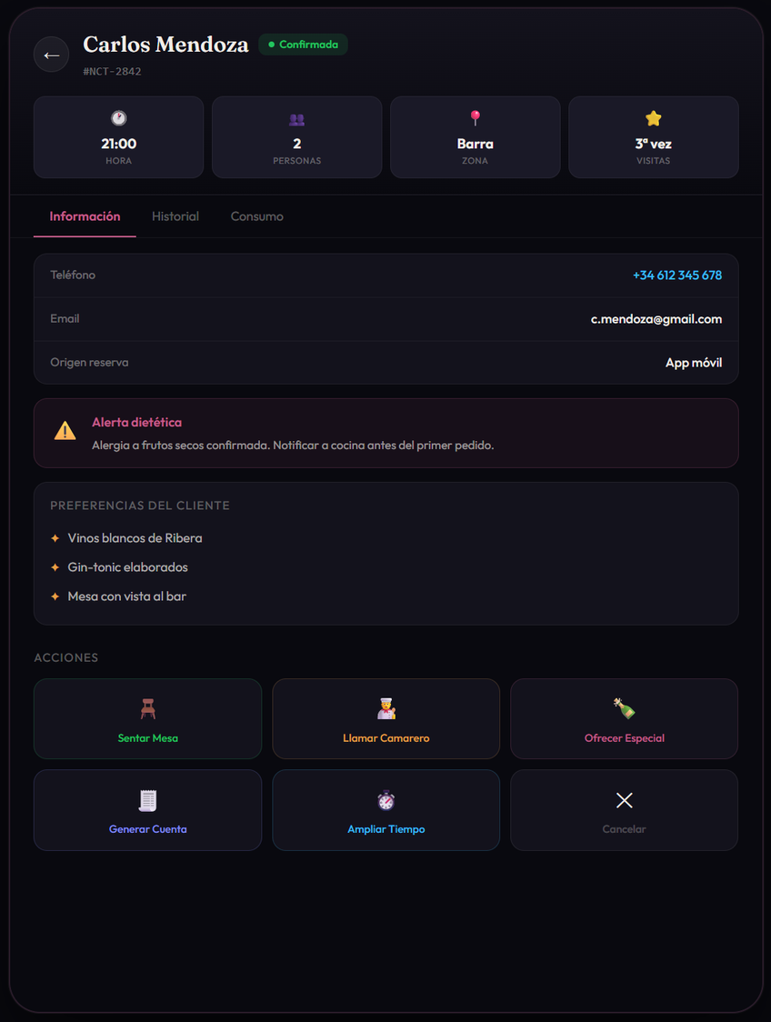
10/
Mockups p2
  Empleado establecimiento (confirmación de reservas y estado de concurrencia)
  App movil (adaptativa a tablets)

Slide 13
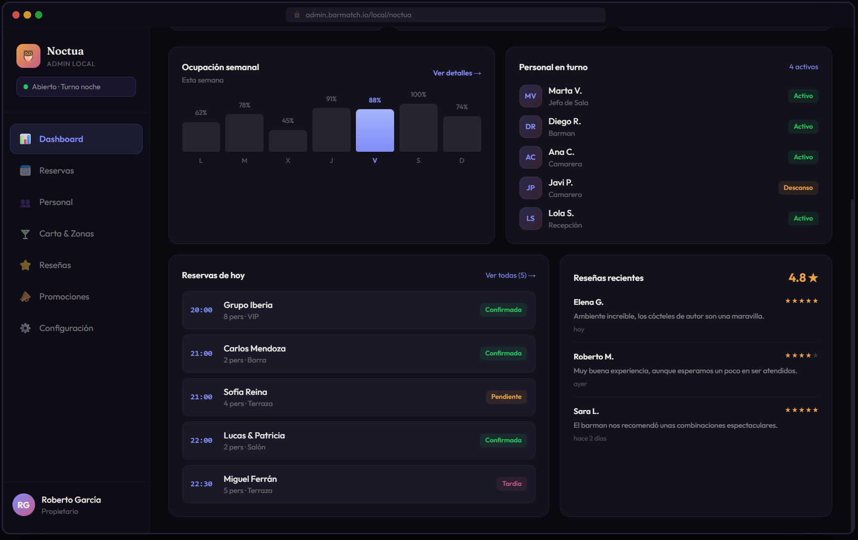
10 /
Mockups p3
  Administrador del establecimiento (monitoreo de reservas, estado de concurrencia, reseñas y publicaciones)
  App escritorio

Slide 14
11/
CONCLUSION
  Entrega a los locales herramientas digitales para administrar sus reservas y convierte su información operacional en conocimiento útil para la toma de decisiones.
  Transforma la situación tradicional de incertidumbre ("llegar y descubrir que no hay disponibilidad") en un flujo predecible: descubrir alternativas, consultar disponibilidad real, reservar, recibir confirmación y llegar con un QR asegurado.
  Posiciona al producto no solo como una agenda, sino como un ecosistema que evoluciona desde la transacción básica hacia una plataforma inteligente basada en datos.
  El desarrollo está estructurado para entregar valor inmediato mediante un Release 1 (MVP) enfocado en el motor de reservas y la operatividad básica.
  Esta ejecución incremental permite que la plataforma comience a generar la información histórica requerida para alimentar y entrenar los futuros modelos predictivos de Machine Learning, mitigando el riesgo de "arranque en frío".
  El proyecto demuestra de manera práctica la integración de competencias clave del perfil de egreso: diseño de experiencia de usuario, arquitectura de software, persistencia de datos, gestión de roles de seguridad y aplicación de técnicas de analítica.

Slide 15
Gracias

